Slide 1
경고
반드시 JavaScript, TypeScript 기초를 알고 이 강의를 수강할 것
《ver.2021 노베이스 모던 웹개발》 첫번째 강좌인 『React 시작 전에 알아야 할 JavaScript, TypeScript』가 준비되어 있음

Slide 2

React Hook
Ver.2021 노베이스 모던 웹개발
조교행님

Slide 3

React
frontend library
frontend
client: 사용자
눈에 보이는 화면: 브라우저
backend
server
눈에 보이지 않지만, 앱이 작동하기 위해 꼭 필요한 부분

Slide 4
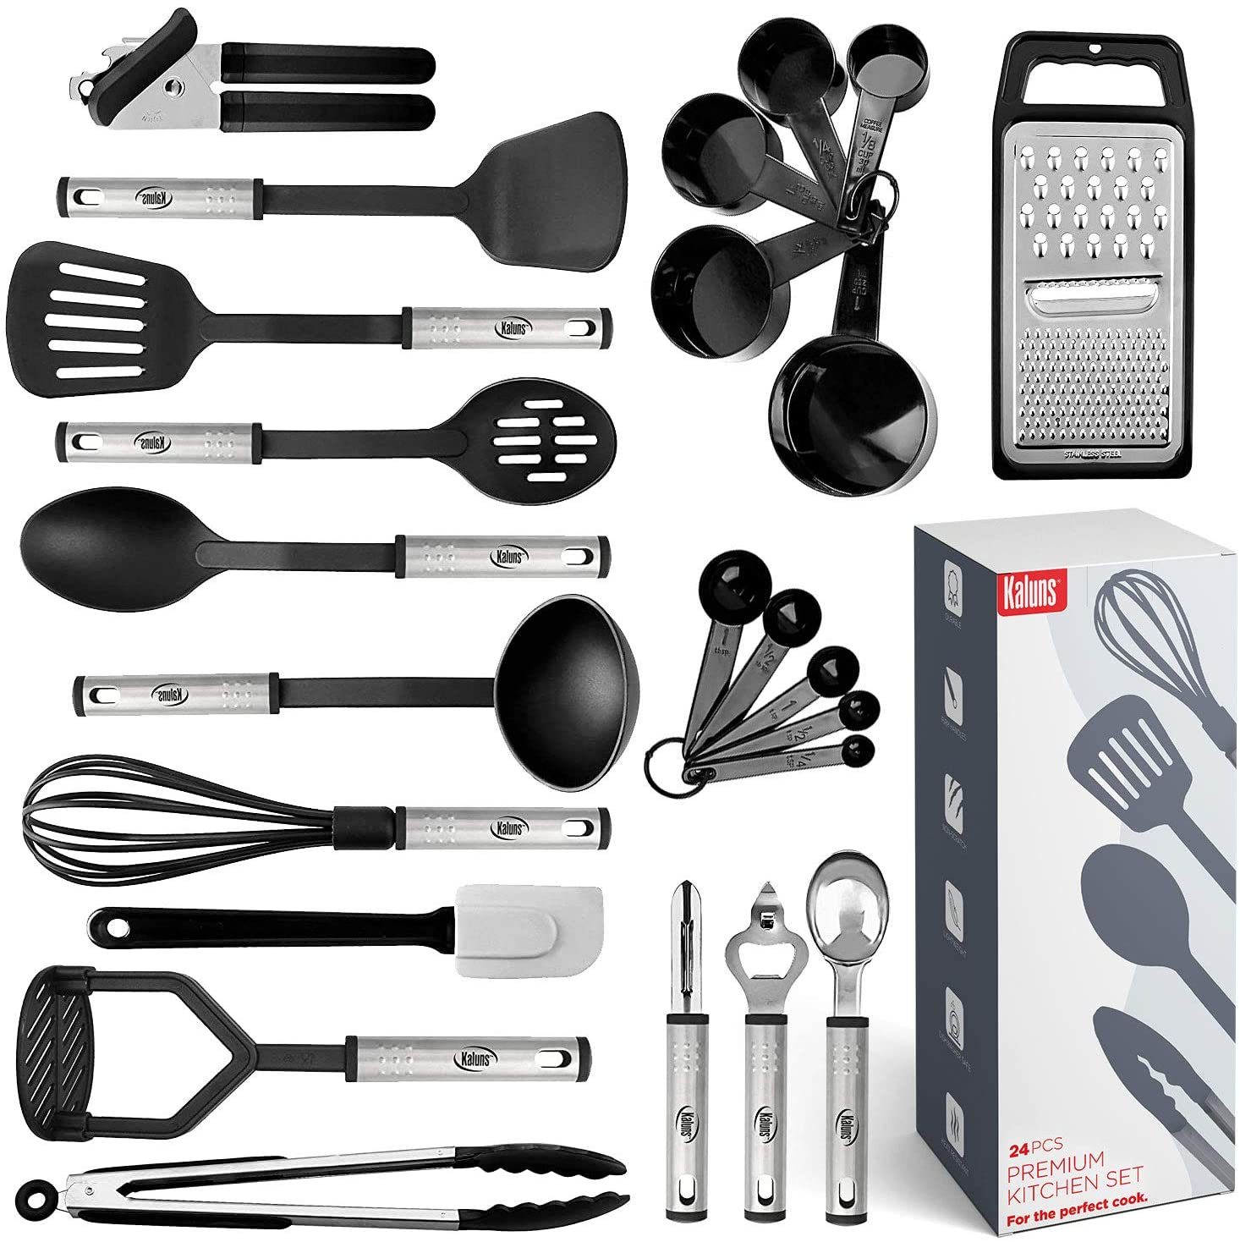


library
framework
API
요리를 하기 쉽게
미리 만들어 놓은 도구들
= 미리 만들어 놓은 코드
요리를 하기 위한 주방
규칙이 있는 공간
= 미리 만들어 놓은 시스템
가스렌지의 손잡이
기계를 작동시키는 도구
= 미리 만들어 놓은 중개자

Slide 5
왜 하필 React?
높은 점유율. 신규프로젝트는 대부분 React
페이스북(대기업)이 만들었고, 관리함
앱을 컴포넌트로 나누어 개발
Hook
Apollo

Slide 6

개발환경
CodeSandbox

Slide 7
v17.0.2
아주 큰 변화
공부 안하고 업그레이드하면 에러

Slide 8
v17.0.2
새 기능 추가
업그레이드를 해도 코드는 정상작동

Slide 9
v17.0.2
버그 수정

Slide 10
v17.0.20
더 높은 버전
v17.0.2

